Slide 1
CHÀO MỪNG CÁC EM ĐẾN VỚI TIẾT ĐẠO ĐỨC

Slide 2
Đạo đức
Tôn trọng luật giao thông

Slide 3
Hoạt động 1: Trao đổi thông tin
Xem video
1. Chuyện gì đã xảy ra trong video ? 2. Em có suy nghĩ gì sau khi xem video ?

Slide 4
Thông tin:
* Trong những năm gần đây, đã xảy ra nhiều tai nạn giao thông trên toàn quốc. Nhiều người bị thương, bị chết; kinh tế bị thiệt hại do hậu quả của tai nạn giao thông.
* Tai nạn giao thông có thể xảy ra trên đường bộ, đường thủy, đường sắt và đường hàng không.

Slide 5
Làm việc cá nhân
Câu 1: Tai nạn giao thông để lại những hậu quả gì
Câu 2: Tại sao lại xảy ra tai nạn giao thông
Câu 3: Em cần làm gì để tham gia giao thông an toàn?

Slide 6
Câu 1:Tai nạn giao thông để lại những hậu quả gì ?
Tai nạn giao thông để lại rất nhiều hậu quả: Tổn thất về người và tài sản (người chết, người bị thương, bị tàn tật, xe bị hỏng, giao thông bị ngưng trệ…).

Slide 7
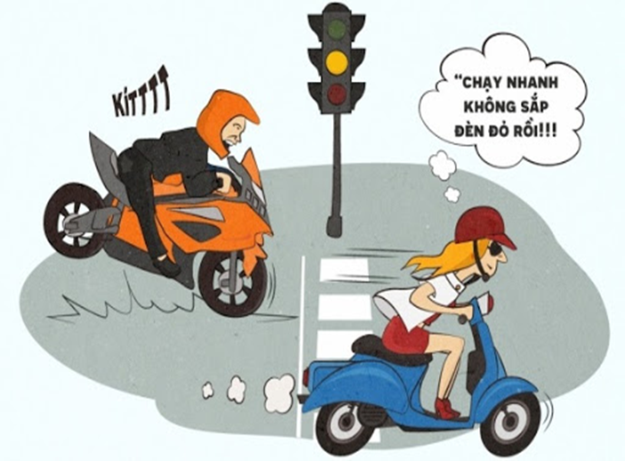
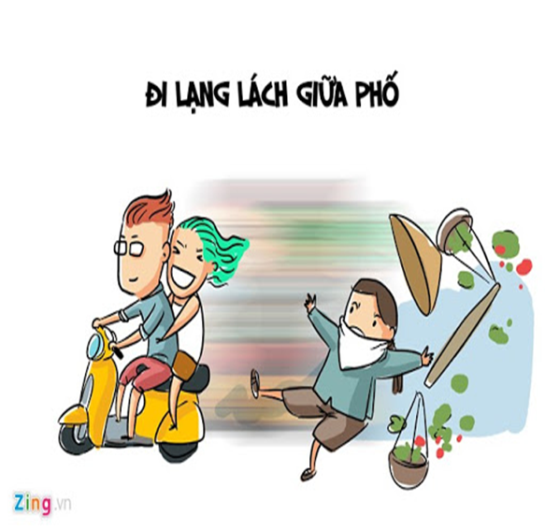
Câu 2: Tại sao lại xảy ra tai nạn giao thông ?
Tai nạn giao thông xảy ra do nhiều nguyên nhân nhưng chủ yếu là do con người (lái nhanh, vượt ẩu, không làm chủ phương tiện, không chấp hành luật giao thông,...).

Slide 8
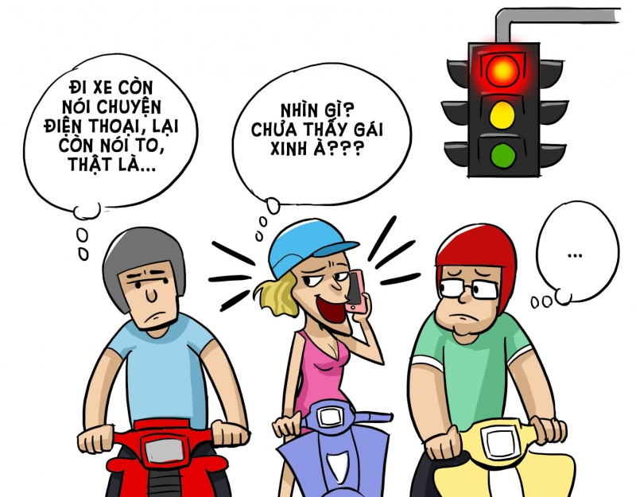
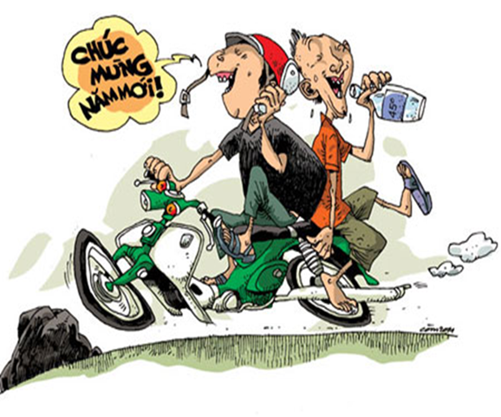
☞ Do ý thức của người tham gia giao thông gây ra

Slide 9
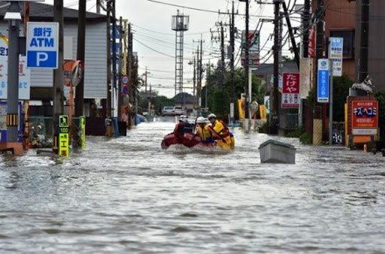
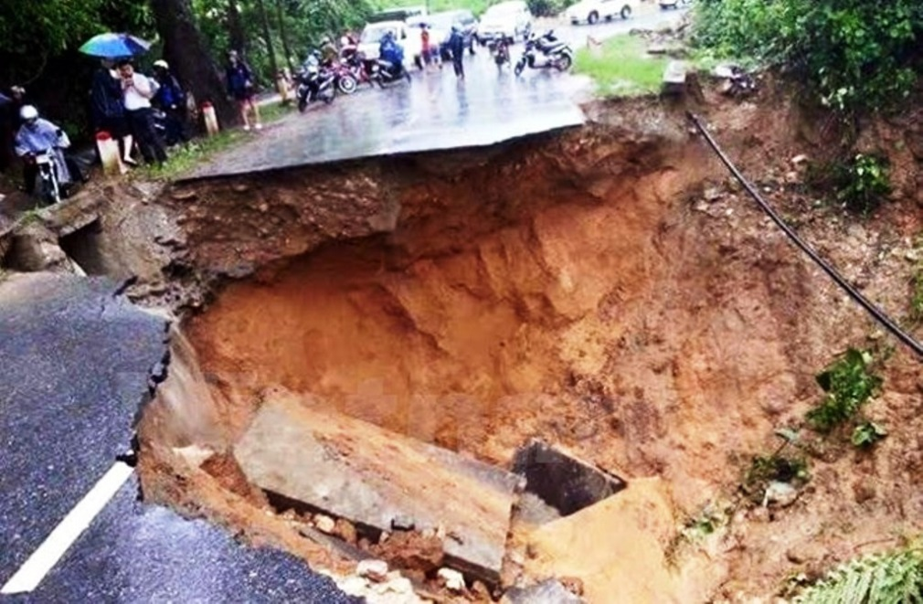
Do thiên tai như: Bão lũ,sạt lở đất, động đất,…

Slide 10
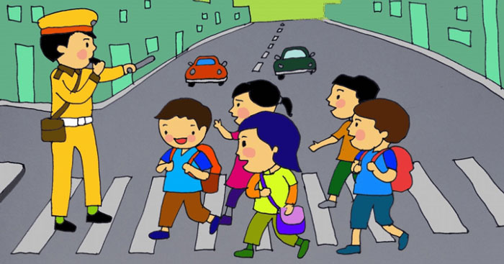
Câu 3. Em cần làm gì để tham gia giao thông an toàn ?
Phải tôn trọng và chấp hành luật giao thông, vận động mọi người cùng tham gia giao thông an toàn.

Slide 11
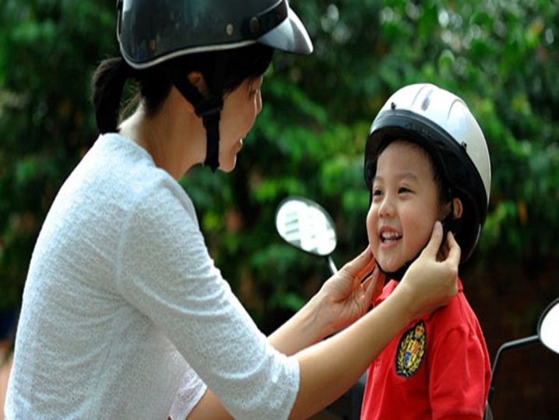
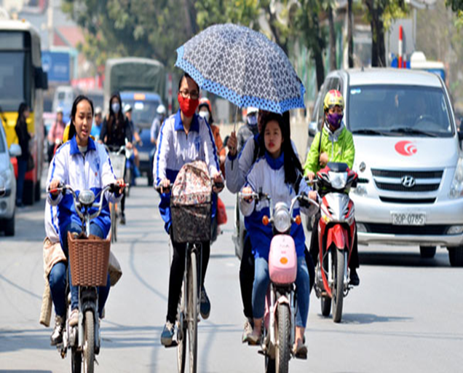
Cần phải thực hiện đúng luật giao thông
Khi đi xe máy phải đội mũ bảo hiểm và thắt dây an toàn.
Đi xe đạp không được đi hàng 2,hàng 3

Slide 12
Thực hiện Luật giao thông là trách nhiệm của ai và mang lại lợi ích gì?
Ghi nhớ: Thực hiện luật giao thông là trách nhiệm của mỗi người dân để tự bảo vệ mình, bảo vệ mọi người và đảm bảo an toàn giao thông.

Slide 13
HOẠT ĐỘNG 2:
THỰC HÀNH – LUYỆN TẬP

Slide 14
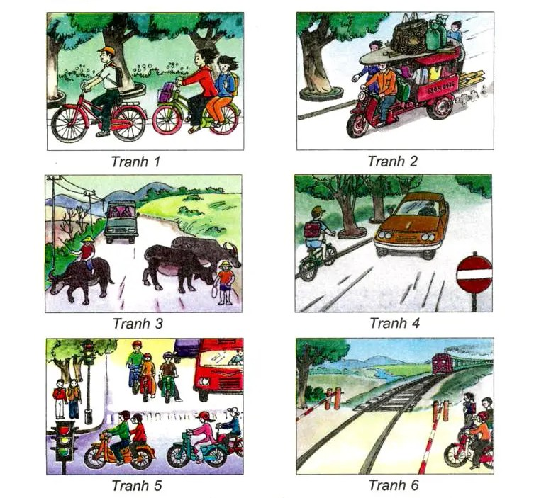
Bài tập 1: Những tranh nào dưới đây thể hiện việc thực hiện đúng Luật giao thông? Vì sao?

Slide 15
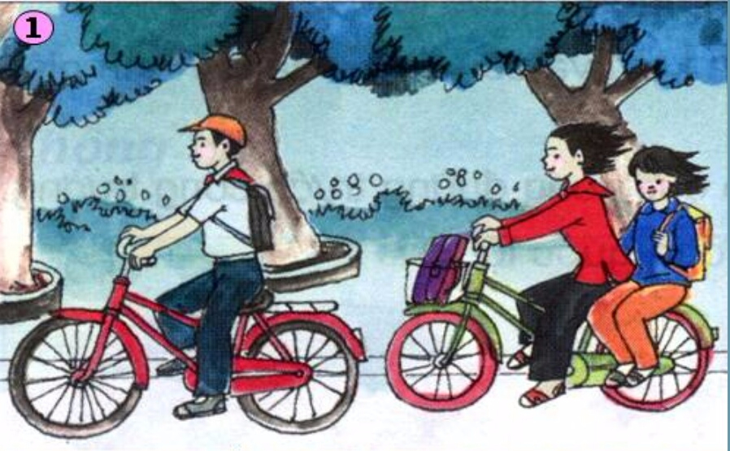
Đúng luật giao thông
Đi xe đạp sát lề đường bên phải, chỉ chở thêm 1 người.

Slide 16
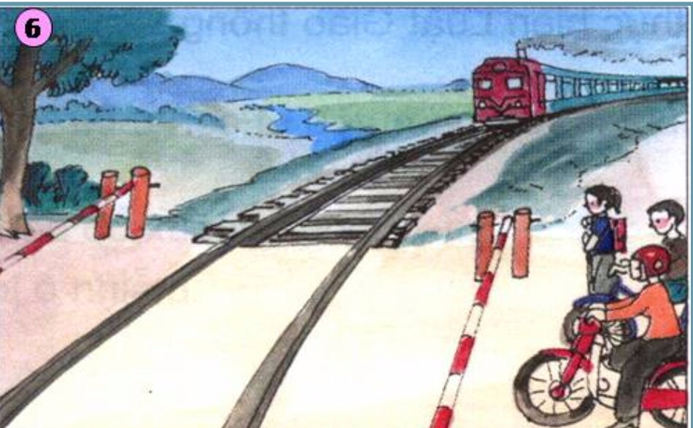
Đúng luật giao thông
Dừng lại trước rào chắn khi có tàu chạy qua.

Slide 17
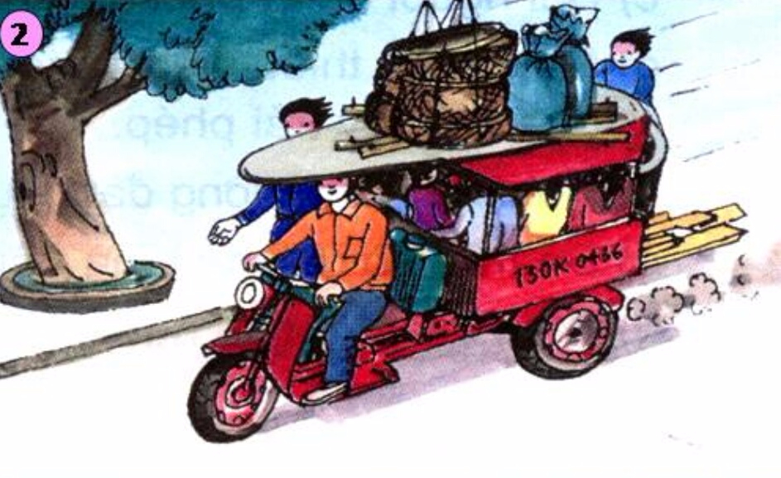
Không đúng luật giao thông
Xe vừa chạy nhanh, vừa chở quá nhiều đồ và người trên xe.

Slide 18
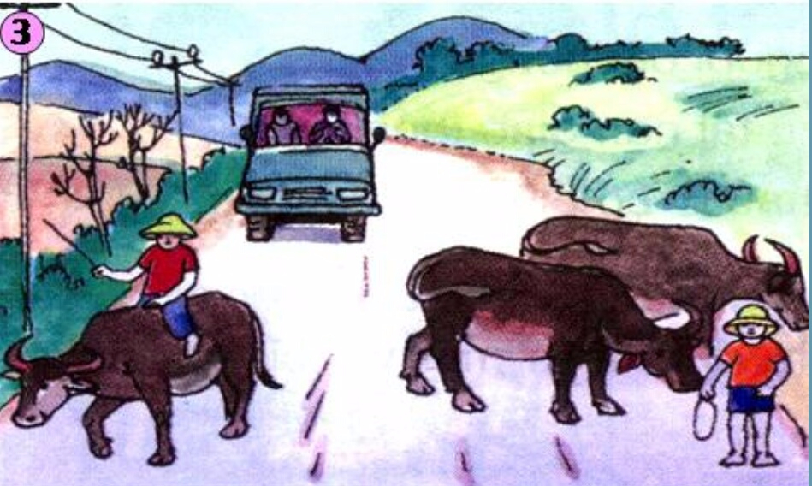
Chăn thả trâu bò trên đường gây nguy hiểm cho người tham gia giao thông.

Slide 19
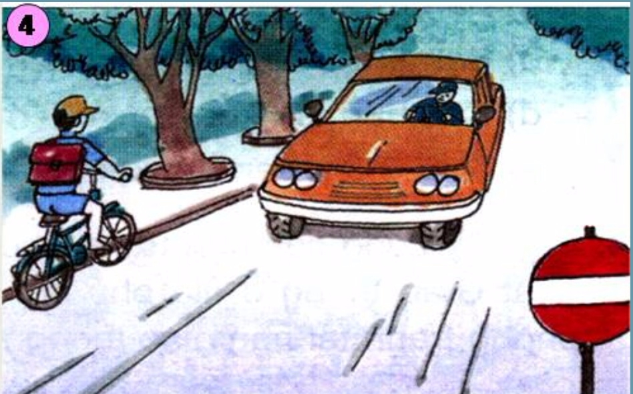
Đường ngược chiều, xe đạp không được đi vào.

Slide 20
Bài tập 2: Em hãy dự đoán xem điều gì có thể xảy ra trong các tình huống sau:
a, Một nhóm học sinh đang đá bóng giữa lòng đường.
b, Hai bạn đang ngồi chơi trên đường tàu hoả.
c, Hai người đang phơi rơm rạ trên đường quốc lộ
d, Một nhóm thiếu niên đang đứng xem và cổ vũ cho đám thanh niên đua xe máy trái phép.
đ, Học sinh tan trường đang tụ tập dưới lòng đường trước cổng trường.
e, Để trâu bò đi lung tung trên đường quốc lộ.
g, Đò qua sông chở quá số người quy định.

Slide 21
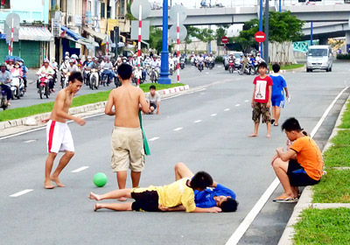
Em hãy dự đoán xem điều gì có thể xảy ra trong tình huống sau:
a, Một nhóm học sinh đang đá bóng giữa lòng đường

Slide 22
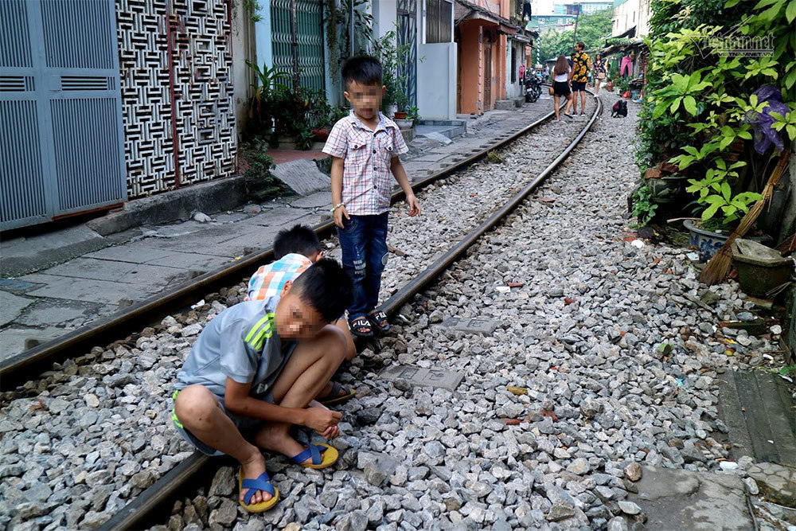
Em hãy dự đoán xem điều gì có thể xảy ra trong tình huống sau:
b, Hai bạn đang ngồi chơi trên đường tàu hoả

Slide 23
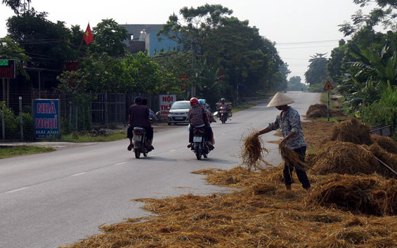
c, Hai người đang phơi rơm rạ trên đường quốc lộ

Slide 24
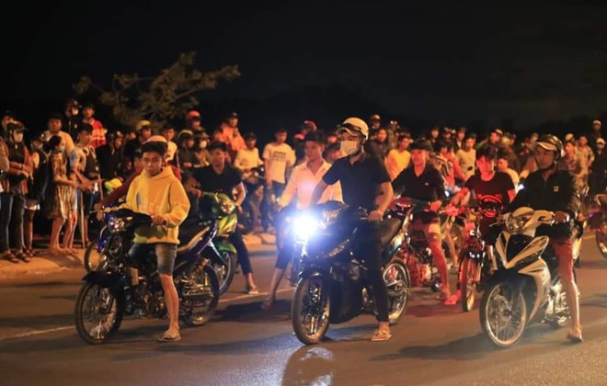
Em hãy dự đoán xem điều gì có thể xảy ra trong tình huống sau:
d, Một nhóm thiếu niên đang đứng xem và cổ vũ cho đám thanh niên đua xe máy trái phép.

Slide 25
HOẠT ĐỘNG 3:
VẬN DỤNG

Slide 26
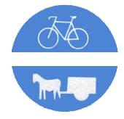
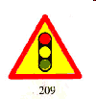
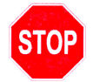
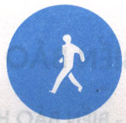
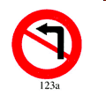
TRÒ CHƠI
Ai nhanh,ai đúng?

Slide 27
Đường một chiều
Cấm rẽ trái

Slide 28
Cấm xe đạp
Cấm đi ngược chiều

Slide 29
Đường dành riêng
cho xe thô sơ
Dừng lại

Slide 30
Giao nhau
có tín hiệu đèn
Đường dành riêng
cho người đi bộ

Slide 31
DẶN DÒ
Học ghi nhớ
Tuân thủ các luật lệ giao thông
Chuẩn bị các bài tập còn lại để hoàn thành trong tiết 2

